Slide 1
ATENCIÓN A MUJERES EN SITUACION DE VIOLENCIA
Instituto Veracruzano de las Mujeres
Alerta de Violencia de Género contra las Mujeres

Slide 2
OBJETIVO:
Establecer los lineamientos para brindar atención con calidad y calidez, desde la perspectiva de género a mujeres en situación de violencia.

Slide 4
Fases del proceso
ESCUCHA ACTIVA
EMPATÍA
CONTENCIÓN EMOCIONAL

Slide 5
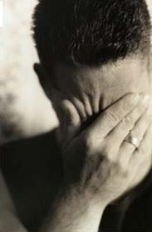
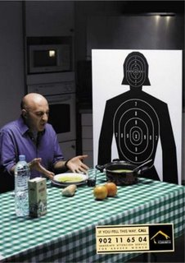
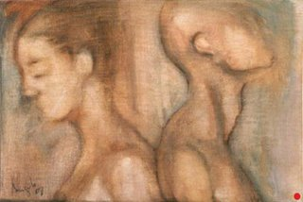
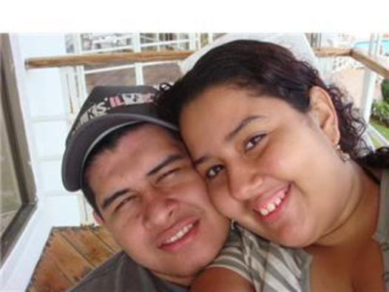
CÍRCULO DE LA VIOLENCIA
La duración puede ser de
semanas, días, meses o años.
Se va acortando con el
transcurrir del tiempo.
Celos, prohibiciones,
descalificaciones, reclamos.
Aislamiento
AGRESIÓN
LUNA DE MIEL
TENSIÓN
Fe en
el cambio: esperanza
Esfuerzos a fin de evitar la
violencia.
Por ejemplo: mantener la casa
cada vez más limpia,
a los hijos más silenciosos, etc.
“Calma”.
Amor y cariño según modos
de conducta.
HOMBRE
Después de la agresión,
la tensión desaparece en el
agresor
Si llega la policía, él se encuentra
Calmado y relajado
MUJER
Desorientación
Sensación de responsabilidad
por el maltrato
Miedo
Desesperanza
Notes:
5
5

Slide 6
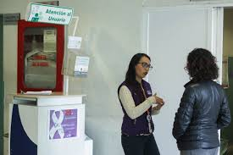
Orientación y asesoría jurídica, psicológica y de trabajo social
A) trabajo social
Realiza las gestiones requeridas por la usuaria ante instituciones públicas y/o privadas, activando todas las redes de apoyo necesarias para cubrir la solicitud de la misma, ofreciendo alternativas que promuevan el desarrollo de sus capacidades, de manera individual y grupal.

Slide 7
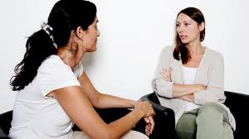
Orientación y asesoría jurídica, psicológica y de trabajo social
Psicológica
Es un espacio de escucha confidencial para las usuarias que así lo solicitan, donde pueden plantear diversos aspectos personales: emociones, conductas, pensamientos, situaciones de violencia u otros, que interfieren en su desarrollo y estabilidad emocional.
Se analiza en tres niveles:
Estados emocionales como agresión, ansiedad, estrés, depresión, otros.
Dificultades en las relaciones interpersonales a nivel social, familiar, de pareja, otros.
Otras variables psicológicas que afecten el desempeño y bienestar de la persona como adicciones, trastornos de la conducta alimenticia, sexualidad, autoestima, otras.

Slide 8
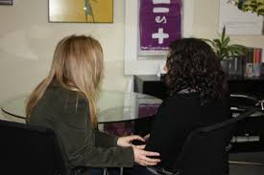
Orientación y asesoría jurídica, psicológica y de trabajo social
Jurídica
Informar con perspectiva de género a las usuarias, la situación legal en la que encuadra su problemática, dándoles a conocer las diversas acciones que jurídicamente pueden ejercitar, los procedimientos legales, sus alcances y resultados; con la finalidad de que estén en condiciones de tomar una decisión en torno a su proceder.

Slide 9
Principios del acompañamiento
Brindar atención, oportuna e inmediata especializada y confidencial, con calidez y empatía, a las demandas, necesidades, denuncias y solicitudes expresadas por las mujeres que solicitan los servicios de atención.
Creer en el dicho de las víctimas.
Valorar el nivel de riesgo que enfrenta la víctima de violencia (alto, medio o bajo).
Referir personalmente el caso a la instancia correspondiente, y acompañar a la usuaria hasta asegurarse que está siendo atendida como corresponde.
Proporcionar información pronta y veraz, que le permita a las mujeres la toma de decisiones, acordes al respeto de su tiempo y estado emocional sin generar falsas expectativas, esto es, trazar una ruta crítica de acuerdo a las necesidades manifestadas y a los recursos de apoyo con que cuente.
Respetar las decisiones de las víctimas.
Entender que las víctimas son mujeres que, al momento de acudir a un centro de atención, iniciaron un proceso de transformación que les permitirá conseguir cambios permanentes y la posibilidad de dar un nuevo significado a su proyecto de vida, fuera de la condición de violencia vivida.

Slide 10
Los criterios para proporcionar el servicio de acompañamiento
La gravedad de la problemática.
La falta de recursos económicos para contratar una abogada/o particular.
El inmediato vencimiento de un término jurídico.
La manifestación de la usuaria de no haber sido atendida por parte del personal de la dependencia y/o instancia competente.
Su bajo nivel académico o de comprensión para entender el procedimiento legal.
Identificar el estado que guarda el procedimiento judicial iniciado por la usuaria o en su contra y desconocido por ella.

Slide 11
GRACIAS
Instituto Veracruzano de las Mujeres
Avenida Adolfo Ruíz Cortines Nº 1618
Col. Francisco Ferrer Guardia, Xalapa, Ver.
Tel 8-17-07-89/8171009
Línea gratuita “Línea Sin Violencia”
01 800 90 68 537 y 075
Asesoría Jurídica y Psicológica

